Slide 1

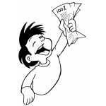




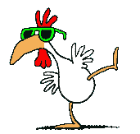
XIN CHÀO CÁC CON HỌC SINH
CHÚC CÁC BẠN MỘT GIỜ HỌC VUI VẺ!

Slide 2
Kiểm tra bài cũ:
1) Viết tỉ số giữa 12 và 15; 0,4 và 0,5
Đẳng thức
2) So sánh hai tỉ số trên
là một tỉ lệ thức

Slide 3



Tiết 9: Tỉ lệ thức – Dãy tỉ số bằng nhau

Slide 4
1. Tỉ lệ thức
a) Định nghĩa
* Ví dụ: (phần KTBC)
Tỉ lệ thức là gì?
* Định nghĩa
ơ
Tỉ lệ thức là đẳng thức của hai tỉ số
Có hai cách viết tỉ lệ thức:
Cách 1.
Cách 2. a:b = c:d

Slide 5
* Ghi chú:
a
b
a:b = c:d
c
d
Trong tỉ lệ thức
- Các số a, b, c, d gọi là số hạng của tỉ lệ thức
- a và d là các số hạng ngoài hay ngoại tỉ
- b và c là các số hạng trong hay trung tỉ
Tích trung tỉ bằng tích ngoại tỉ

Slide 6
* Củng cố:
Bài tập 1. Từ các tỉ số sau đây có lập được tỉ lệ thức không ?
a)
và
b)
và
c) 3 : 10 và 2,1 : 7

Slide 7
b) Tính chất
* Tính chất 1 (Tính chất cơ bản của tỉ lệ thức)
Ví dụ - SGK/25: Xét tỉ lệ thức
Nhân hai tỉ số của tỉ lệ thức với tích 27.36
?2. Bằng cách tương tự, từ tỉ lệ thức , ta có thể suy ra a.d = b.c không?
Tính chất 1:
Nếu thì a.d = b.c

Slide 8
* Tính chất 2
* Ví dụ - SGK/25: Từ đẳng thức 18. 36 = 24. 27, ta có thể suy ra được tỉ
lệ thức không?
Chia hai vế của đẳng thức 18. 36 = 24. 27 cho tích 27. 36
?3. Bằng cách tương tự, từ đẳng thức a.d = b.c, ta có thể suy ra tỉ lệ thức
không?
Tính chất 2:
Nếu a.d = b.c và a, b, c, d 0, thì ta có các tỉ lệ thức:

Slide 9
Với a, b, c, d 0 từ một trong năm đẳng thức đẳng thức sau đây ta có thể suy ra các đẳng thức còn lại.
ad = bc

Slide 10
c) Củng cố - luyện tập
Bài tập 2. Viết các tỉ lệ thức suy ra từ đẳng thức 28 . 4 = 7 . 16

Slide 11
Bài 46 – SGK/26. Tìm x trong các tỉ lệ thức sau:
a)
b)

Slide 12

Vì Bạn Xứng Đáng
Luật chơi: Người chơi muốn ủng hộ một số tiền để giúp đỡ các em học sinh ở vùng xa xôi có hoàn cảnh khó khăn, bằng cách trả lời các câu hỏi. Người chơi chọn mệnh giá tiền muốn ủng hộ. Mỗi mệnh giá tiền tương ứng với một câu hỏi. Trả lời đúng, người chơi sẽ nhận được số tiền tương ứng với câu hỏi đó. Trả lời sai người chơi sẽ không nhận được số tiền tương ứng với câu hỏi. Số tiền quyên góp được chính là số tiền người chơi trả lời đúng câu hỏi.

Slide 13

Vì Bạn Xứng Đáng
100.000
Hãy trả lời câu hỏi để giúp bạn mình nhé!
200.00
500.000
1.000.000
2.500.000

Slide 14
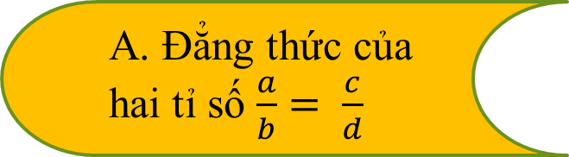
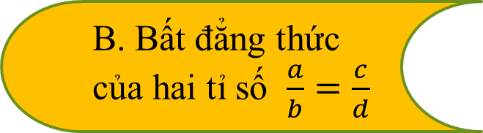
Câu hỏi số 1: Tỉ lệ thức là gì ?
A. Đẳng thức của hai tỉ số $\frac{a}{b}= \frac{c}{d}$
C. Hai phân số bằng nhau
B. Bất đẳng thức của hai tỉ số $\frac{a}{b}=\frac{c}{d}$
D. Tỉ lệ của biểu thức
Quay lại

Slide 15
Câu hỏi số 2: Cho a:b = c:d thì ?
a, d trung tỉ
b, c ngoại tỉ
C. a, b ngoại tỉ
c, d trung tỉ
B. a,d ngoại tỉ
b, c trung tỉ
D. c, d ngoại tỉ
a, b trung tỉ
Quay lại

Slide 16
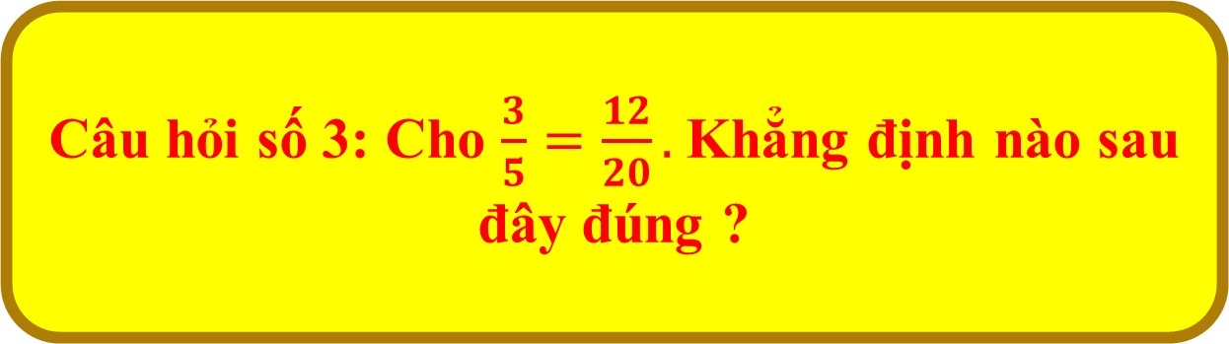
Câu hỏi số 3: Cho $\frac{3}{5}=\frac{12}{20}.$Khẳng định nào sau đây đúng ?
A. 3.5 = 12.20
C. 3.20 = 12.5
B. 3.12 = 5.20
D. Tất cả đều sai
Quay lại

Slide 17
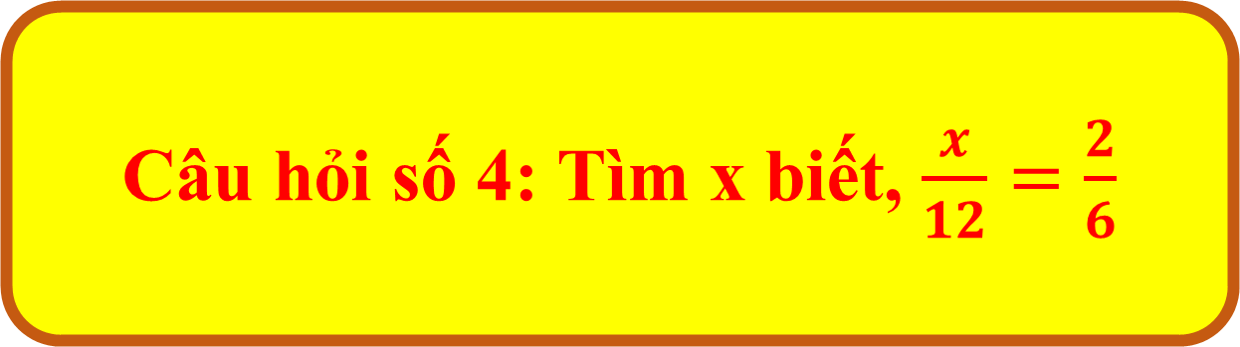
Câu hỏi số 4: Tìm x biết, $\frac{x}{12}=\frac{2}{6}$
A. 6
C. 5
B. 7
D. 4
Quay lại

Slide 18
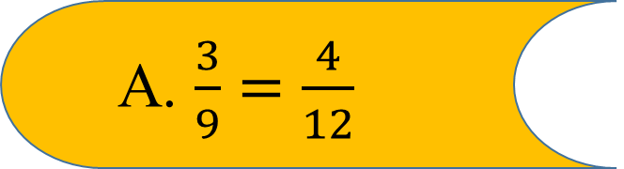
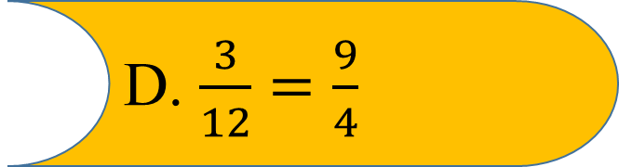
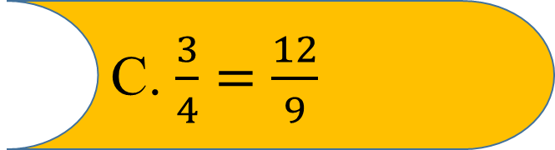
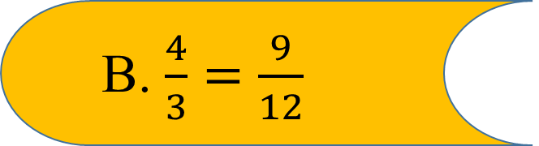
Câu hỏi số 5: Cho 3.12 = 9.4, tỉ lệ thức đúng là
A. $\frac{3}{9}=\frac{4}{12}$
C. $\frac{3}{4}=\frac{12}{9}$
B. $\frac{4}{3}=\frac{9}{12}$
D. $\frac{3}{12}=\frac{9}{4}$
Quay lại

Slide 19
HƯỚNG DẪN VỀ NHÀ
Học thuộc định nghĩa, tính chất của tỉ lệ thức
- Làm bài tập 44, 45, 47, 48, – SGK/26
Chuẩn bị tiết sau: Dãy tỉ số bằng nhau

Slide 20
CHÚC CÁC CON HỌC TỐT!

